Slide 1




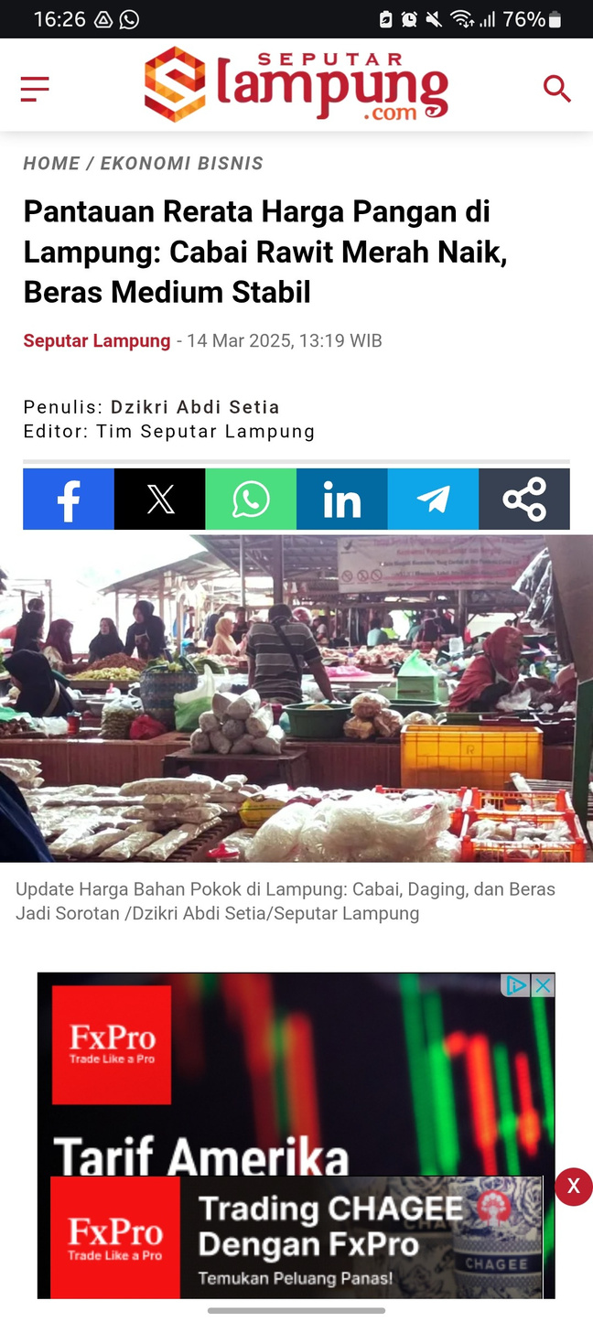

ANALISIS FLUKTUASI HARGA CABAI MERAH BESAR DI PROVINSI LAMPUNG DENGAN METODE BOOTSTRAP
Kelompok 1
Dharu Cahyo Aji Sasongko (123450023)
Feby Wulandari (123450042)
Fiodora Alysa Juandi (123450051)
Sarah Wasti (123450057)

Slide 2
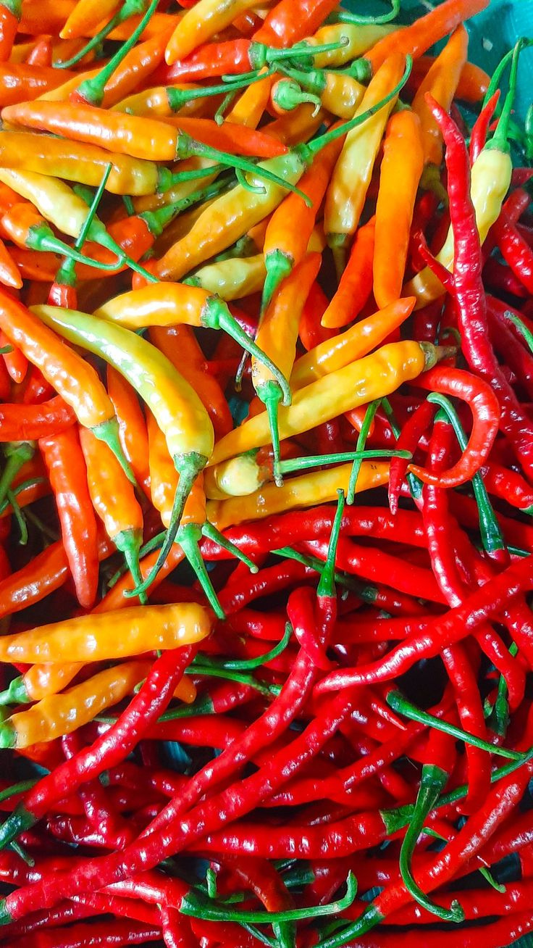

LATAR BELAKANG
  Pemenuhan kebutuhan pangan adalah hak dasar manusia dan sangat dipengaruhi mekanisme pasar.
  Stabilitas harga menjadi kunci ketahanan pangan & kesejahteraan masyarakat.
  Indonesia sebagai negara agraris, gejolak harga berdampak besar bagi petani & konsumen.
• 10 Sept 2025 →turun 3,54% (Rp 45.786/kg)
• 26 Sept 2025 → naik 2,46% (Rp 56.556/kg)
• 5 Okt 2025 → naik 4,92% (Rp 53.750/kg)
• Kenaikan ±30% dalam 3 bulan (data Bappeda)

Slide 3


Permasalahan Utama
  Harga cabai merah besar di Lampung mengalami fluktuasi tajam
  Kenaikan dan penurunan harga terjadi dalam waktu singkat
  Volatilitas harga berdampak pada inflasi lokal dan daya beli masyarakat.
  Dampak signifikan juga dirasakan petani, pedagang, dan konsumen.
  Diperlukan metode analisis yang mampu mengukur ketidakpastian harga.
Rumusan Masalah
  Bagaimana pola fluktuasi harga cabai merah besar di Lampung?
  Seberapa besar ketidakpastian harga berdasarkan bootstrap?
  Apa risiko ketidakstabilan yang ditunjukkan oleh hasil bootstrap?

Slide 4
JENIS & SUMBER DATA
  Data Kuantitatif
  Harga harian cabai merah besar (PIHPS Nasional) periode: Juli – awal Oktober
  93 observasi
VARIABEL PENELITIAN
Variabel
Harga harian
Perubahan
harga (ΔHarga)
Mean Bootstrap
Confidence Interval
Bootsrap
Definisi
Harga cabai merah besar per hari
Selisih harga antarhari
Estimasi rata-rata melalui resampling
Interval kepercayaan
rata-rata bootstrap
Cara Pengukuran
Mengambil nilai asli (Rp/kg)
ΔHarga =
Hargaₜ − Hargaₜ₋₁
Resampling acak 1000 kali
Kuantil 2.5% - 97.5%

Slide 5
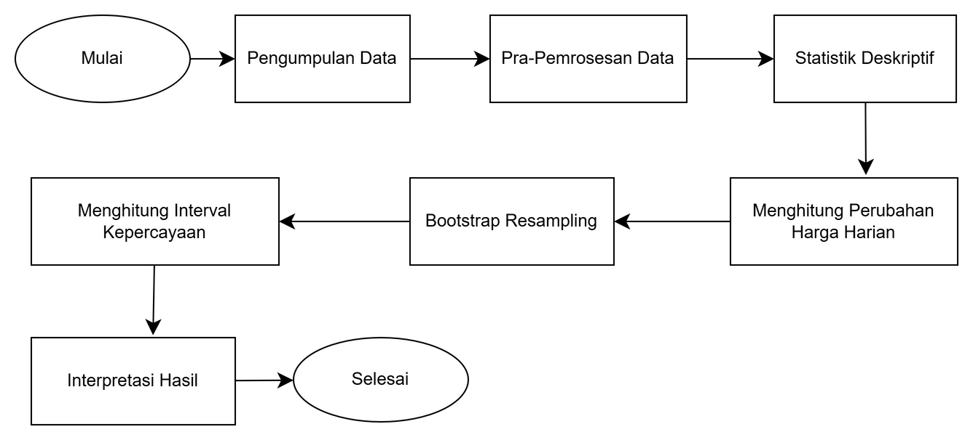
DIAGRAM ALIR
STATISTIK DESKRIPTIF
DATA AWAL
Berikut diagram alir untuk menggambarkan tahapan analisis.
STATISTIK DESKRIPTIF
Mean
Median
Minimum
Maksimum
Standar Deviasi
Interval Kepercayaan
Jumlah Observasi
NILAI
Rp43.901
Rp40.350
Rp34.900
Rp65.900
1.068,47
Rp41
Jumlah Observasi

Slide 6
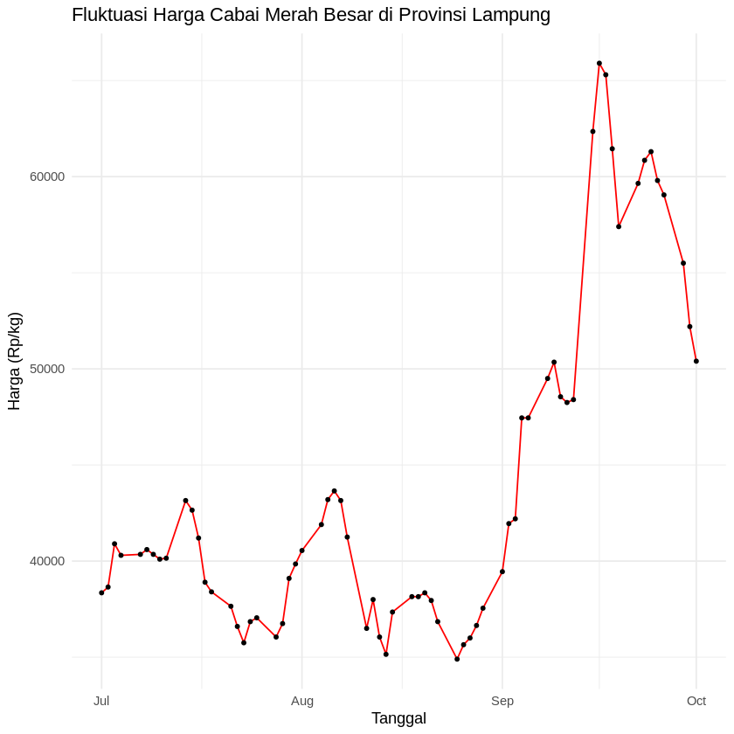
POLA FLUKTUASI HARGA
  Harga tidak stabil dari minggu ke minggu.
  Kenaikan terlihat memasuki Agustus.
  Puncak fluktuasi sekitar September.
  Harga mudah berubah mengikuti pasokan harian

Slide 7
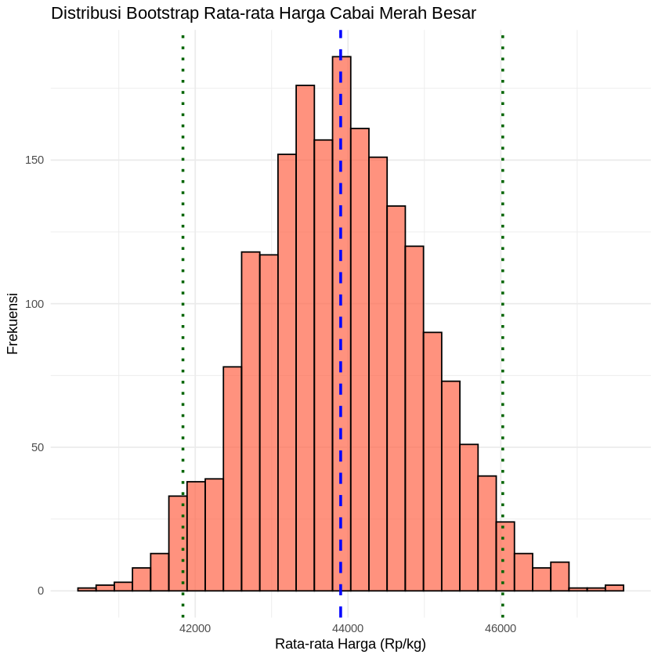
HASIL BOOTSTRAP
  Distribusi hasil resampling berbentuk lonceng.
  Mean stabil sekitar 43–44 ribu rupiah.
  Interval yang lebar menunjukkan volatilitas tinggi

Slide 8

RISIKO KETIDAKSTABILAN HARGA CABAI MERAH BESAR
  Produksi cabai sangat sensitif terhadap cuaca, hama, dan pola panen memicu lonjakan harga.
  Cabai termasuk komoditas penyumbang inflasi sehingga berdampak langsung pada inflasi daerah.
  Lonjakan harga tajam membebani rumah tangga, terutama kelompok berpendapatan rendah.
IMPLIKASI KEBIJAKAN
  Perlu pemantauan harga yang lebih rutin.
  Tambah pasokan saat harga melonjak.
  Dukung petani agar produksi tetap stabil.

Slide 9


PENUTUP
KESIMPULAN
SARAN
Rendang
Selama Juli hingga awal Oktober, harga cabai merah besar menunjukkan fluktuasi yang jelas, dengan lonjakan signifikan pada September hingga awal Oktober. Pola ini menggambarkan volatilitas harga yang meningkat di akhir periode. Melalui metode bootstrap, estimasi statistik seperti mean, median, dan rentang nilai menjadi lebih stabil dan reliabel. Interval kepercayaan 95% sebesar Rp41.839–Rp46.025 menunjukkan bahwa bootstrap mampu memberikan gambaran yang lebih akurat tentang estimasi rata-rata populasi, terutama dengan jumlah data yang terbatas.
Metode bootstrap disarankan tetap digunakan dan dikembangkan pada analisis selanjutnya, termasuk untuk estimasi parameter lain agar hasil lebih komprehensif. Jumlah replikasi sebaiknya ditingkatkan dan pengecekan outlier perlu dilakukan untuk menjaga kualitas data. Dari sisi kebijakan, pemerintah perlu memperkuat langkah stabilisasi harga, seperti kerja sama antar daerah (KAD) untuk menekan biaya distribusi serta operasi pasar guna menjaga keterjangkauan harga bagi masyarakat.

Slide 10
THANK YOU

